Slide 1
МАДОУ «Детский сад № 40»
Символы Блокадного
Ленинграда
Интерактивная игра
Выполнила: Дроздова А.С
Цель:
Расширение представлений детей о подвиге жителей блокадного Ленинграда в годы Великой Отечественной войны.

Slide 2
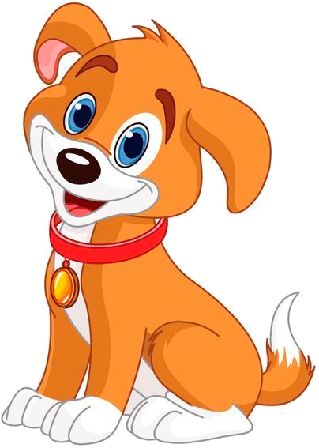
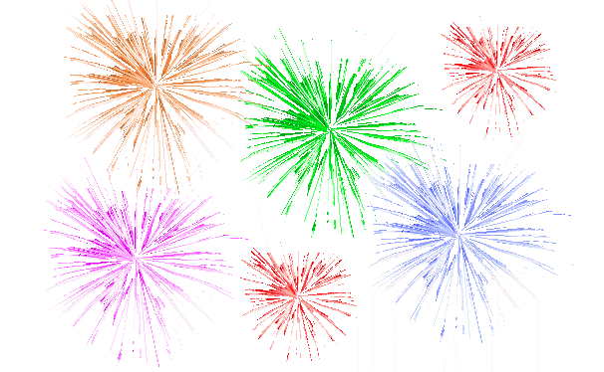
Какое животное приносило большую пользу во времена блокады Ленинграда:
Черепаха
Кошка
Собака

Slide 3
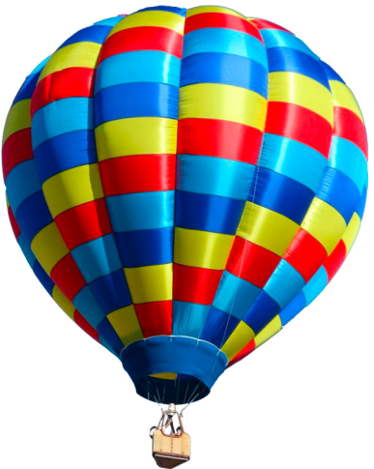
Что прикрывало Ленинград с неба:
Аэростат
Воздушный шар
Облако

Slide 4
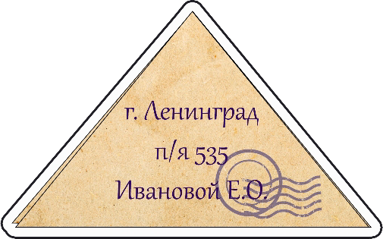
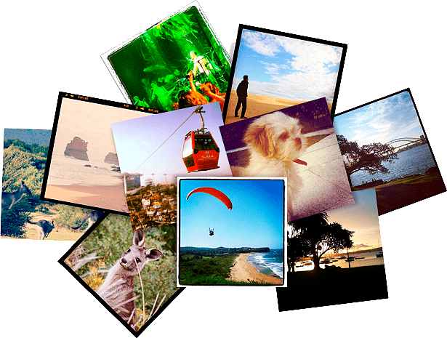
Весточки с фронта это:
Книги
Фотографии
Письма

Slide 5
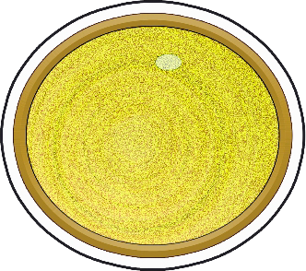
Чтобы не сталкиваться в темноте жители Ленинграда носили значки, которые назывались:
Светлячки
Фликеры
Медаль

Slide 6
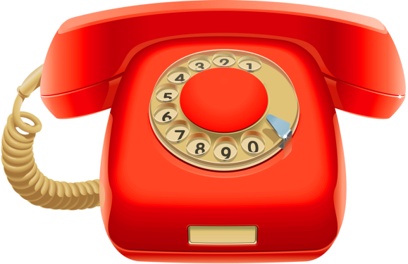
Об опасности в Ленинграде предупреждал звук:
Метронома
Телефона
Телевизора

Slide 7
Какая птица символизировала жетон «Жду письма» :
Голубь
Ласточка
Синица

Slide 8
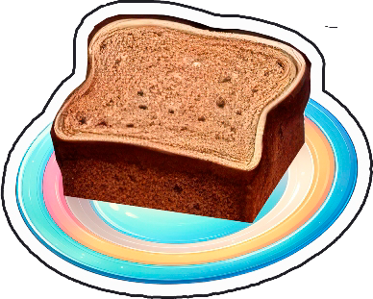
Какую еду выдавали каждый день:
Конфеты
Яблоко
Хлеб

Slide 9
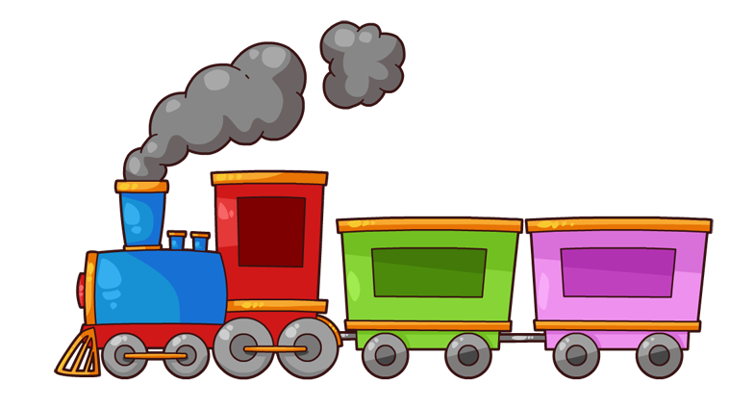
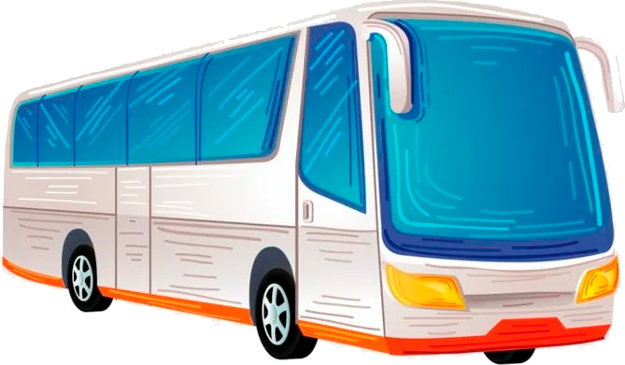
Единственный вид городского транспорта:
Трамвай
Автобус
Поезд

Slide 10
Единственный источник тепла в домах ленинградцев это:
Костер
Печка-буржуйка
Обогреватель

Slide 11
МОЛОДЦЫ!

